Slide 1
國立臺北護理健康大學 休閒產業與健康促進系 校外實習行前說明會
2025/6/2

Slide 2
實習學分數與成績計算方式
「校外實習」課程：9學分/學期，須達720小時。
成績計算
實習輔導老師訪視輔導及返校出席考核 (30%)。
實習月誌(10%)、期中報告(10%)、期末報告/成果報告(10%)、實習計畫評核(10%)，共計40%。
實習表現及出勤之考核成績 (由實習單位於期末提供，30%)。

Slide 3
實習輔導老師輔導機制
每學期至少一次實體訪視，搭配不定時以通訊軟體或電話做為溝通管道。
目的:
了解學生實習期間的狀況。
協助學生實習期間的問題因應。

Slide 4
實習期間作業
每月撰寫一篇實習月誌 (至少150字)
期中及期末當週各繳交一次實習心得報告(3,000字)
實習月誌/實習心得報告請以電子檔形式上傳至iclass實習課程作業繳交區
實習月誌於完成實習第一個月起開始撰寫 (每月30號為繳交期限)
作業標題及檔案名稱請註明學號、姓名

Slide 5
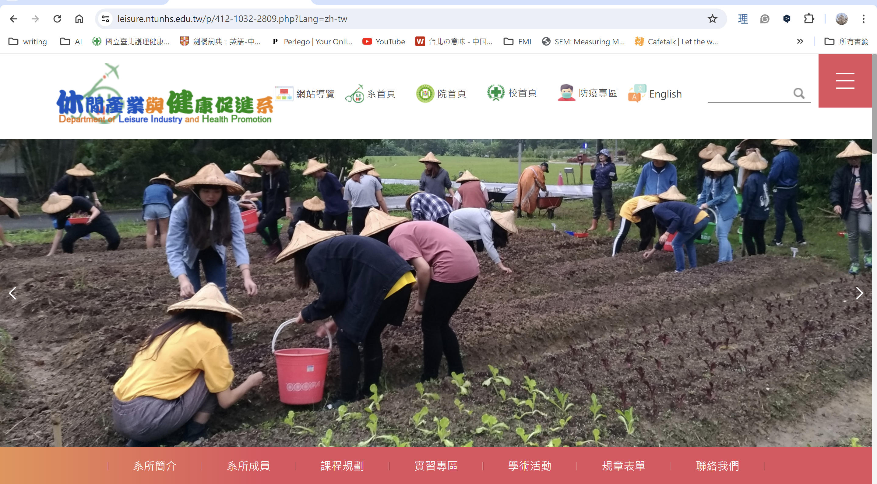
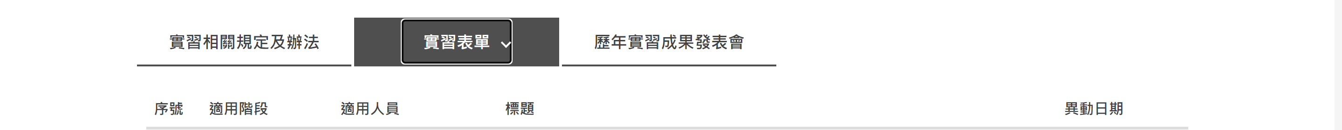
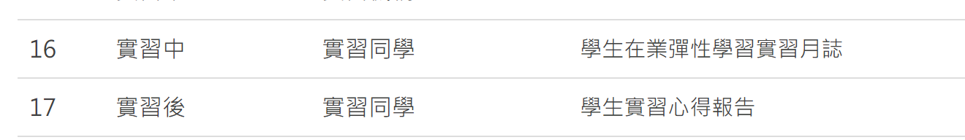

Slide 6
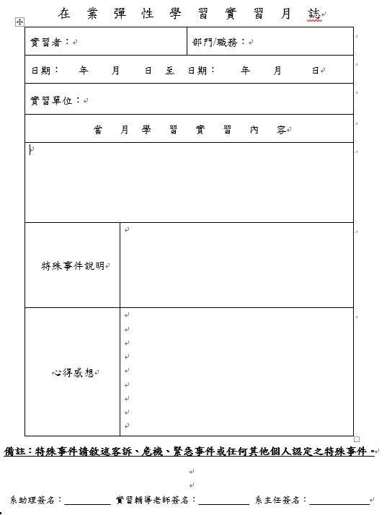


Slide 7
實習期中/期末報告
期中實習心得報告
期末實習心得報告
企業背景及經營規模
主要業務及市場
實習工作內容報告（配合理論基礎，印證其實務作業內容）
實習單位簡介
工作內容及作業流程
附錄
附件或補充資料
附上實習照片至少兩張
實習機構之介紹
組織體系
公司相關規定
實習單位之優缺點
實習經驗與心得
附錄
附件或補充資料
附上實習照片至少兩張
個人實習之心得與建議
建議（含實習機構方面、學校方面）

Slide 8
第二學期之實習成果發表會
分組
找尋
指導老師
擬訂報告主題
實習成果發表會

Slide 9
實習經驗分享會
返校與學弟妹分享實習經驗
詳細時程於會議確認後，將由系辦發文至各實習單位，並通知同學返校 (列入實習成績)。

Slide 10
校外實習提醒事項
學校與業界有簽定實習契約，同學們應特別注意實習期間之行為操守及各項請假規定。
實習期間若需代表學校出公差或個人有事者，應按規定先行請假，若核准後始可離開工作崗位。
上下班期間搭乘或騎乘各類車輛，確實注意交通安全，尤其是清晨與深夜時段須特別小心。
各公司之各項人事及業務規定，同學一定要確實遵守。隨時提醒自己，我是代表學校，在公司實習，問自己能為公司做什麼，不要問公司能為我做什麼。

Slide 11
校外實習提醒事項
每日實習下班後，應盡速返家或住處，生活作息宜規律正常，並請潔身自愛，勿染不良惡習，以免家人擔心，遇緊急狀況或事件，盡速與家人、實習單位及學校聯繫處理。
實習期間，同學應特別注意工作態度，虛心請教，隨時注意整理服裝儀容。
實習期間，同學每週應主動至學校信箱收信1~2次或隨時留意Line群組，以查看學校及系辦告知之相關事項。

Slide 12

校外實習可能遭遇問題

Slide 13
Q1.實習期間，如面臨多位職場主管指令衝突或多個指令時，應如何處理?
仔細判斷各個指令之緊急性，較緊急事件應優先處理。
馬上告知實習單位主管處理事項之緊急情況，注意說明的過程，盡量使主管明白理解，避免主管產生負面評價。
以溝通代替拒絕，以積極協調代替抱怨及不滿。
如經常會面臨同時接收多個指令之情況，建議以委婉的態度尋問實習單位主管，應該如何聽取指令。

Slide 14
Q2.實習期間如有遭遇主管利用職權壓迫或騷擾之情事，應如何處理?
實習期間如有遭遇主管利用職權壓迫或騷擾之情事應力求鎮定，不做當面情緒對抗，應循正當管道處理。
向人事部門申訴專線（信箱）或上層部門主管報告，並立即通知家長或學校協助協調與解決方案。

Slide 15
Q3.實習期間，如發生職場性騷擾情形，應如何處理?
何謂性騷擾：凡是使自己感到不舒服，無論是口頭、眼神、身體接觸等動作皆屬之。
處理步驟：
詳記人、事、時、地、物
立即告知他人，至少要有一位第三者知道，以便事後“舉證”處理之有利性。
告知實習單位主管、通報輔導老師及系辦。
預防方式：提高個人警覺性、避免單獨行動。

Slide 16
Q4.實習期間，如發生實習津貼及其他工作糾紛時，應如何處理?
實習學生參與校外實習時，若發現實習單位有不當並損及其個人權益情況，有違背簽訂之實習合約書之情事或違反勞動基準法(簡稱 勞基法)相關規定等，向實習單位反應後仍無法獲得解決者，應主動告知輔導老師及系辦協助處理。

Slide 17
緊急危機處理流程圖

Slide 18
畢業門檻提醒
包括通識必修科目（28學分）、專業必修科目（59學分）及選修科目（41學分），於畢業前應修畢128學分始能畢業。
詳細內容請參閱各學年度入學之課程科目表及備註。
畢業門檻（請參閱本系畢業門檻實施及補救措施要點）：
（1） 符合英文畢業門檻。
（2） 服務學習40小時門檻（須於三上學期結束前完成）。
（3） 取得初級緊急救護技術員證照。
（4） 取得「觀光旅運產業」或「綠色休閒產業」或「特殊休閒
觀光產業」之相關證照至少一張。

Slide 19

祝福大家實習順利☺

